Slide 1

第四章 放大电路的频率响应

Slide 2
第四章 放大电路的频率响应
§4.1 频率响应概念
§4.2 晶体管的高频等效电路
§4.3 放大电路的频率响应

Slide 3
§4.1 频率响应的有关概念
一、研究的问题
二、高通电路和低通电路
三、放大电路中的频率参数

Slide 4
一、研究的问题
实际放大器的输入信号不是简单的单频信号，通常由许多不同相位、不同频率信号分量组成，占有一定的频谱。
例如:
音频信号 f = 20Hz ~ 20kHz
视频信号 f = 0 ~ 6MHz
放大器
u_{i}
u_{o}
由于受到电路中的电抗元件及放大器件内部的分布电容影响，电路对不同频率的信号所具有的放大能力就有差别。放大器的频率响应是输出信号随输入信号频率变化的响应。

Slide 5
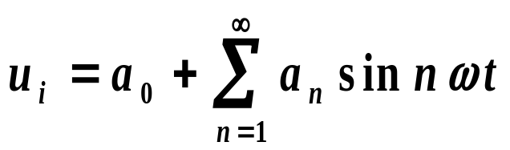

理想放大器要求对不同的频率输入信号具有相同的放大作用。
放大器
u_{i}
u_{o}
设：u_{i}为非正弦周期信号
u_{i}
U_{im}
t
0
u_{o}= A_{V} u_{i} ，要输出信号不失真必须保证u_{i}的每一个分量都得到相同的放大。理想放大器的A_{V}为常量与工作频率无关。
实际放大器的A_{V}是频率的函数：

Slide 6

二、放大器的频率响应
频率响应是放大器的重要性能指标，它反映了放大器对不同频率信号的放大能力。
其中:
A(jω)称为放大器的幅频响应，表示放大器的电压增益的模与信号频率的函数关系；
ϕ(jω)称为放大器的相频响应，表示放大器的输出信号与输入信号的相位差与频率的关系。
相频响应与幅频响应统称为放大器的频率响应。放大器放大输入信号时，为了不产生失真，必须对所有输入信号的每一个频率分量作同等增益和同等相移的放大。

Slide 7
频率失真 （线性失真）
产生原因：输入信号的频率范围与放大电路通频带不符合
幅频失真
放大器对输入信号不同频率分量的增益不同，输出波形就会畸变，这种输出失真叫幅频失真。
相频失真
放大器对输入信号不同频率分量的相移不同，输出波形就会畸变，这种输出失真叫相频失真。
频率失真特点：输出信号中没有产生新的频率分量。
注意区别：频率失真与非线性失真

Slide 8
非线性失真：信号通过电路中的非线性元件，如非线性区的BJT和MOS等而引起的
线性失真：指不同频率的信号经过R、C、L等线性元件时，因增益随频率变化而导致的不同频率信号分量的放大倍数和相位延迟不同。
非线性失真通常产生出新的频率分量信号，而线性失真不会产生新的频率分量信号。

Slide 9
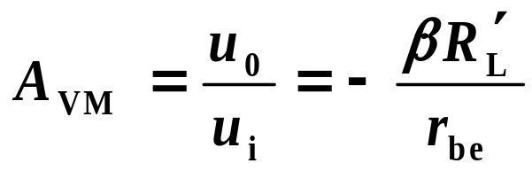
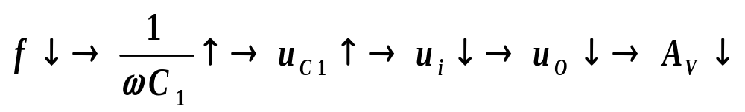
1.影响放大电路低端频率响应的主要因素
在CE电路中耦合电容C₁、C₂一般取值为几十μF。频率较高时容抗X_{C}很小，交流通路中电容可视为短路。
+V_{CC}
R_{C}
10μF
C₁
R_{B}
+
C₂
但当频率较低时X_{C}增大，对电路的频率响应造成的影响。
+
+
10μF
u_{O}
u_{i}
v'_{i}
−
−
−

Slide 10
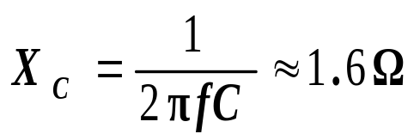
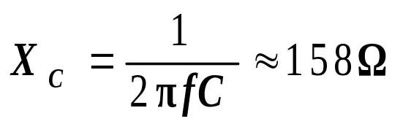
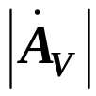
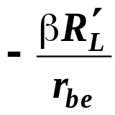
当 f =10kHz 时：
+V_{CC}
R_{C}
10μF
如果 f = 100 Hz
C₁
R_{B}
+
C₂
+
10μF
+
u_{O}
u_{i}
u'_{i}
C_{E}
−
−
−
电路工作频率较低时，交流通路中的耦合电容及旁路电容不能视为短路。
u_{i} 的幅度不变时,随着工作频率的降低，会造成u_{O}减小，电路的放大倍数减小。
0
f_{L}

Slide 11

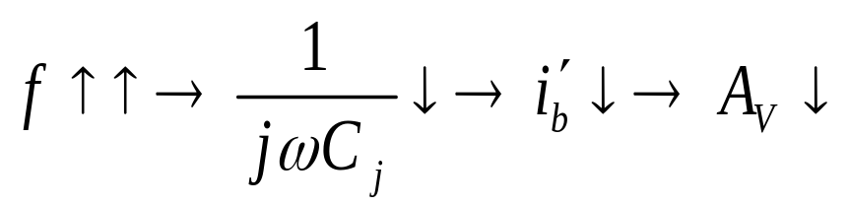
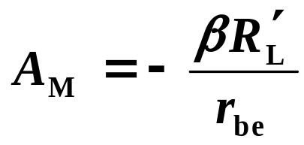
2. 影响放大电路高端频率响应的主要因素
由于BJT存在PN结电容C_{j} ，其容量(几十pf)很小。频率低时不起作用。但当频率很高时：会造成放大器输入端趋于短路。
+V_{CC}
R_{B}
R_{C}
A_{M}
C₁
+
0.707A_{M}
C₂
f
+
u_{O}
f
u_{i}
C_{j}
0
f_{H}
−
−
当：

Slide 12
综合因素：
（1）放大电路中的大容量电容（耦合电容与旁路电容）
是引起低频段频响的主要因素。
如图电路中的C₁、C₂、C_{E}
+V_{CC}
R_{B}
R_{C}
（2）晶体管的PN结电容和分布电容是引起放大电路高频段频响的主要原因。
C₁
+
C₂
+
u_{O}
u_{i}
C_{E}
R_{E}
−
−
PN结电容：
发射结PN结电容 — C_{b′e} （ C_{π}）；
集电结PN结电容 — C_{b′c} （ C_{μ} ）。

Slide 13
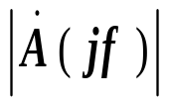
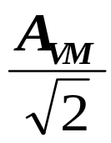
3.典型阻容耦合放大器的全频率幅频特性曲线
低频段
中频段
高频段
A_{VM}
通频带BW
0
f
f_{L}
f_{H}
f_{L}称为放大器的低端转折频率， f_{H}称为放大器的高端
转折频率。
BW(＝ f_{H} － f_{L})称为放大器的通频带，又称为放大器的3分贝带宽。

Slide 14
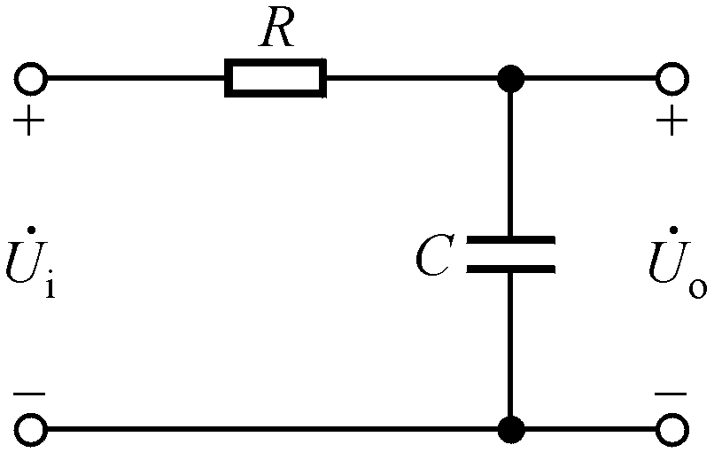
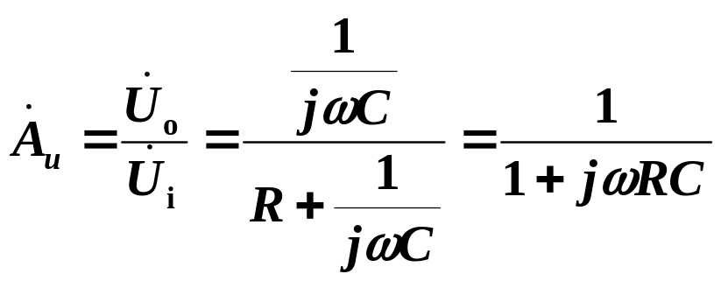
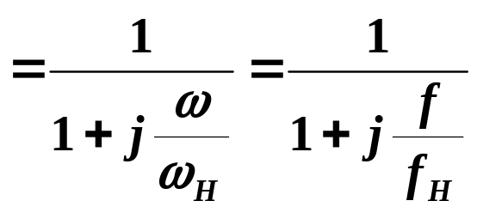
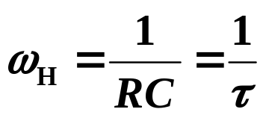
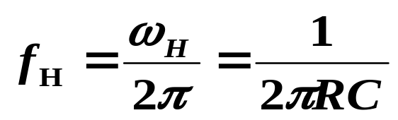
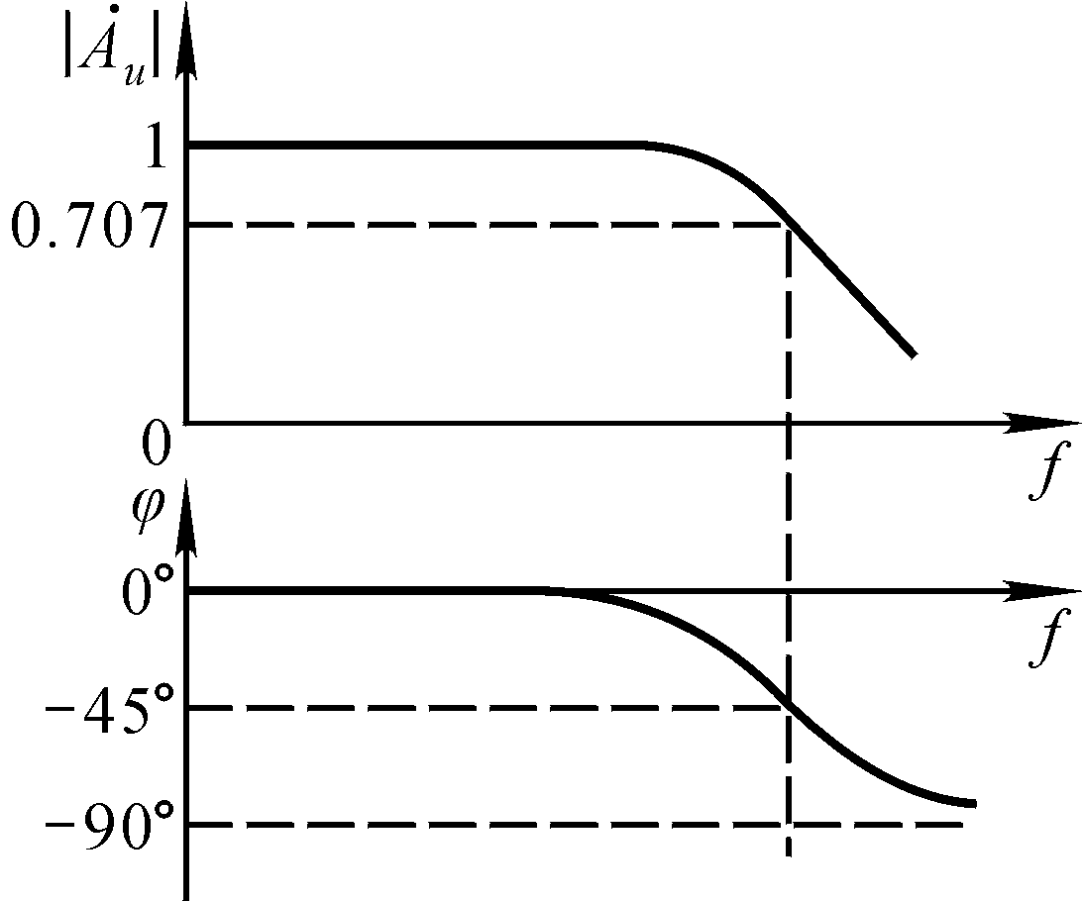
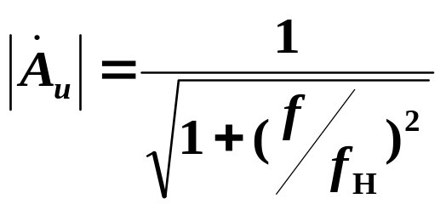
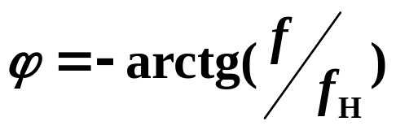
三、RC 低通电路
信号频率越低，输出电压越接近输入电压。
RC低通电路如图所示，其电压放大倍数为：
令
电压比的幅频特性、相频特性分别为

Slide 15
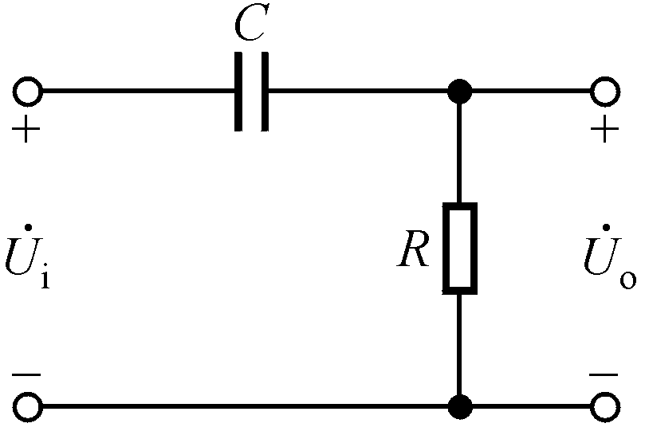
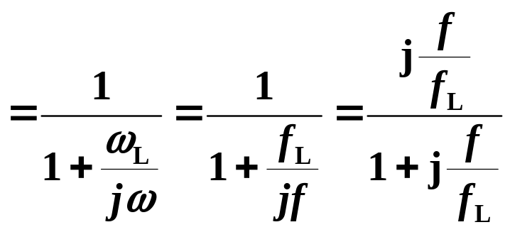
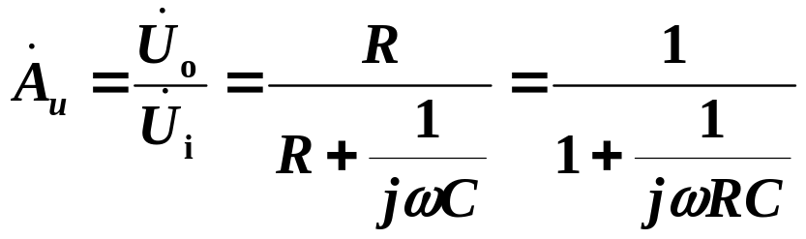
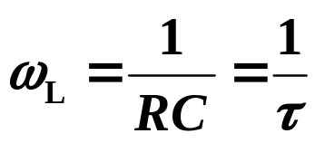
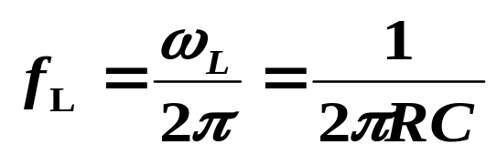
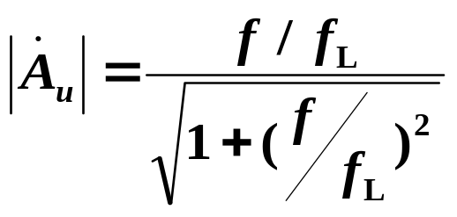
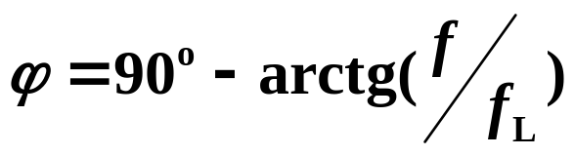
四、RC 高通电路
信号频率越高，输出电压越接近输入电压。
RC高通电路如图所示，其电压放大倍数为：
令
电压比的幅频特性、相频特性分别为

Slide 16
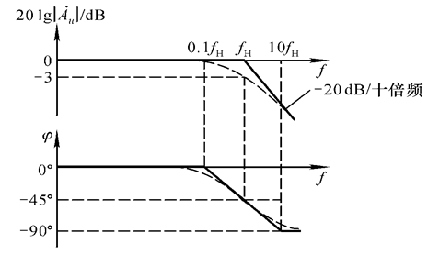
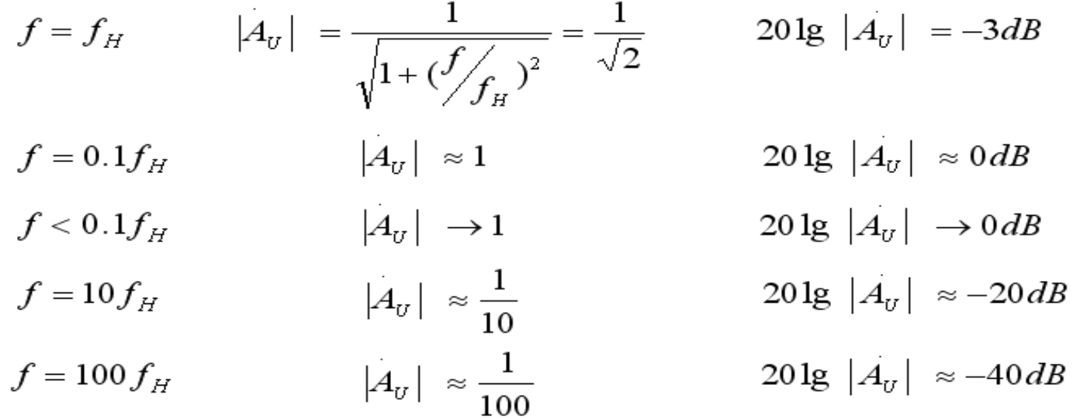
lg f
lg f

Slide 17
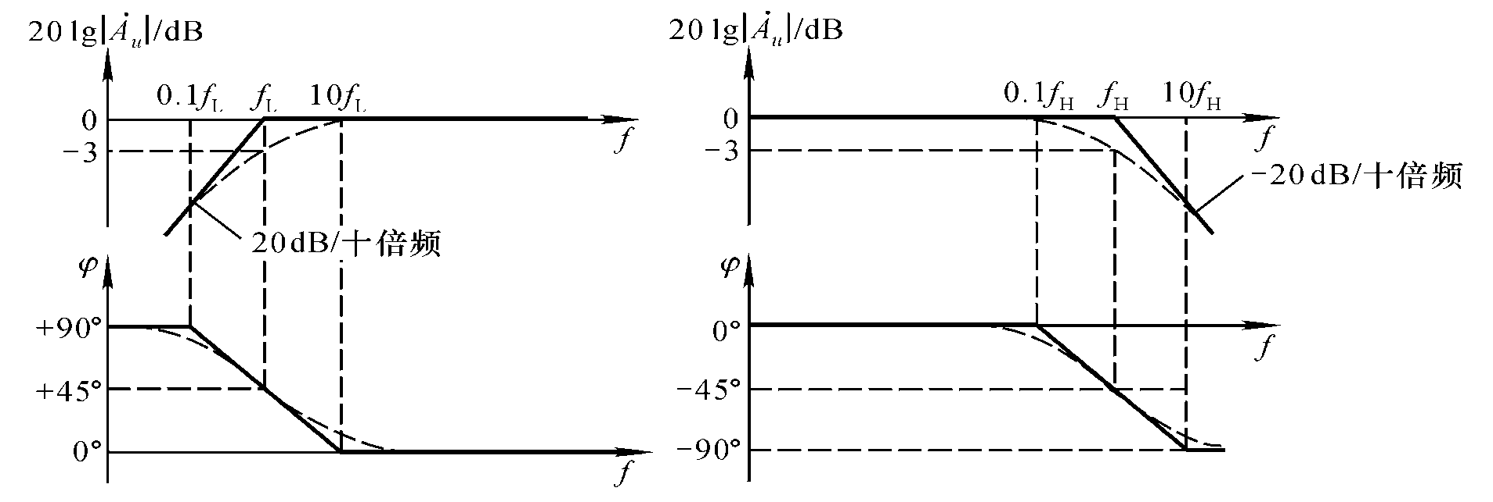

五、波特图
为了在同一个坐标系下对比大范围变化的放大倍数和很宽的频率响应范围，将前频率响应改用对数坐标—即所谓的“波特图”，它也包含幅频特性和相频特性两个部分。
lg f
幅频特性改用波特图后将级联放大器增益的“乘/除”运算变为了“加/减”运算！
带外衰减特性暗含了“滤波”特性的阶数N，20N/十倍频程
使输出电压幅值下降到70.7%，相位为±45º的信号频率为截止频率，又称为3dB转折点频率。

Slide 18
结论：
（1）电路的截止频率取决于电容所在回路的时间常数。
（2）当信号频率等于下限频率或上限频率时，放大电路的增益下降3dB，且产生+45°或-45°相移。
（3）在近似分析中，可用折线化的近似波特图描述放大电路的频率特性。

Slide 19
§4.2 晶体管的高频等效电路
--考虑结电容的影响
一、混合π模型
二、电流放大倍数的频率响应
三、晶体管的频率参数

Slide 20
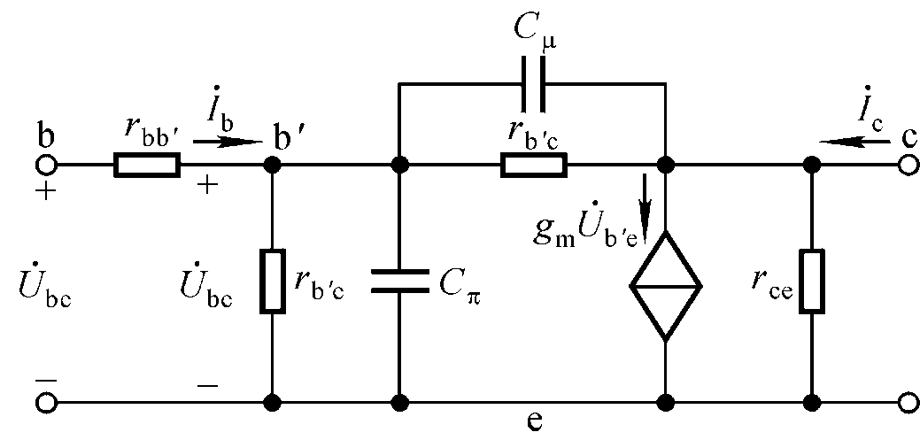
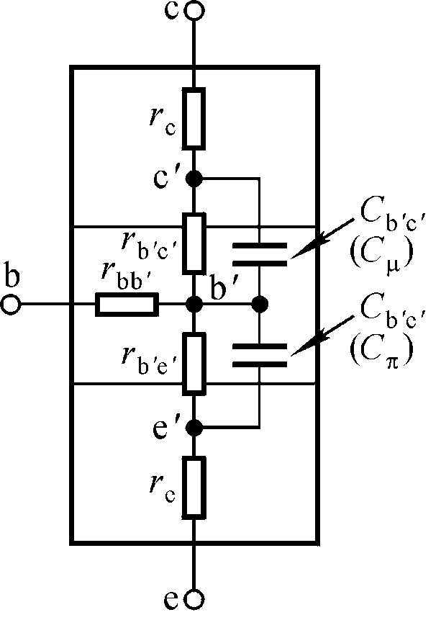
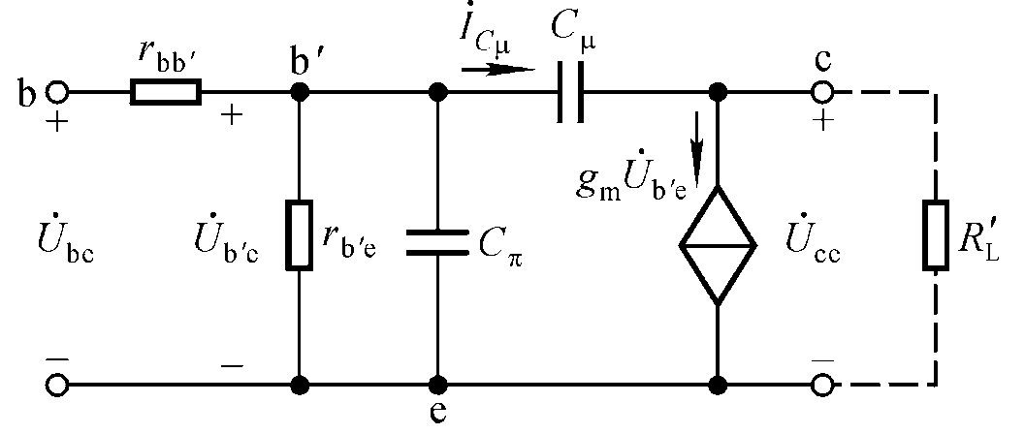
一、混合π模型
1. 模型的建立：由结构而建立，形状像Π，参数量纲各不相同。
阻值小
阻值大
连接了输入回路和输出回路
g_{m}为跨导，它不随信号频率的变化而变。

Slide 21
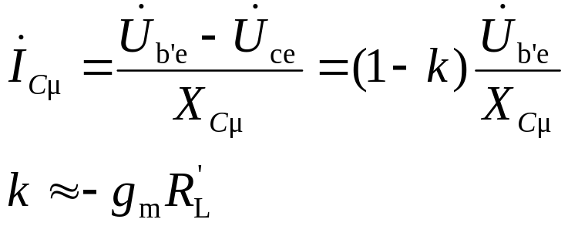
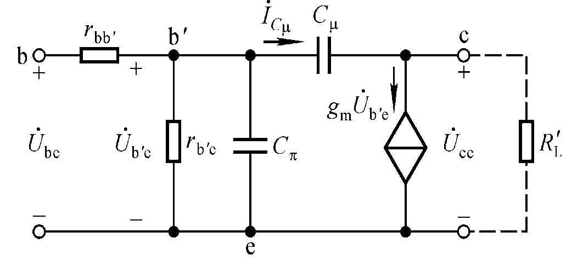
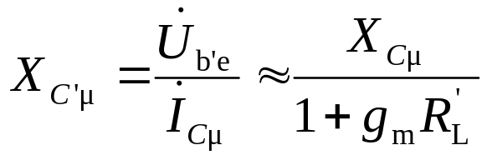


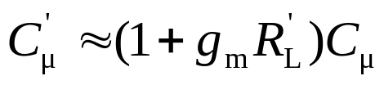
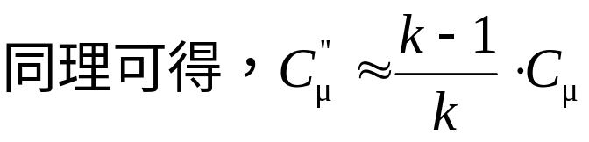
2. 混合π模型的单向化（简化电路分析）
等效变换后电流不变

Slide 22


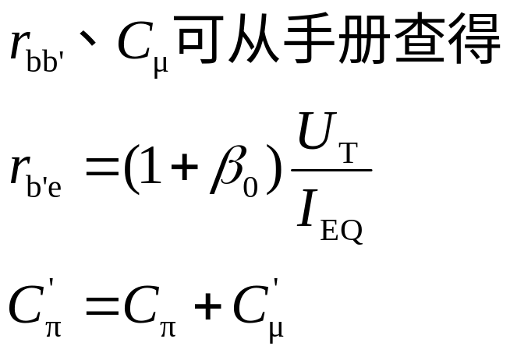
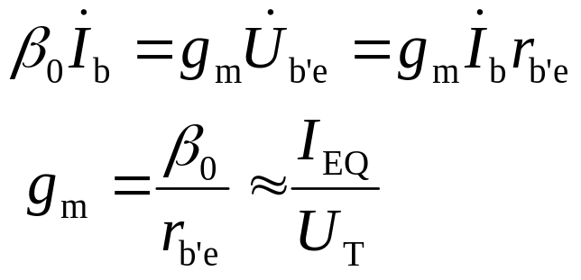
3. 晶体管简化的高频等效电路
＝？

Slide 23
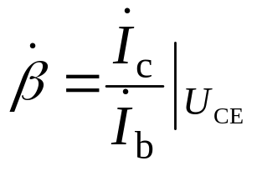
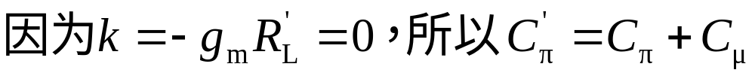
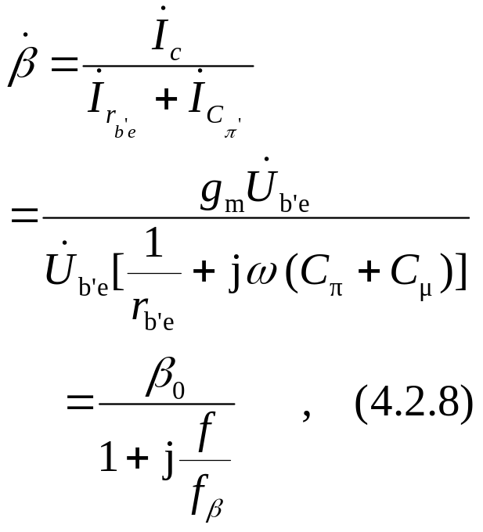


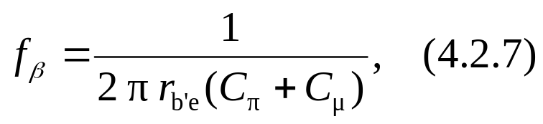
二、电流放大倍数的频率响应
1. 适于频率从0至无穷大的表达式
为什么短路？

Slide 24

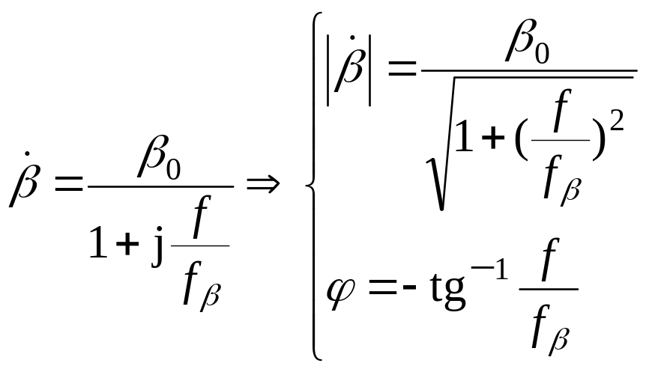
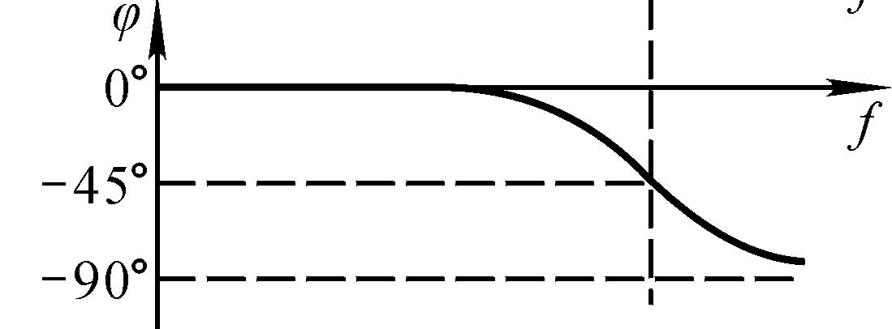
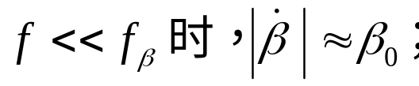
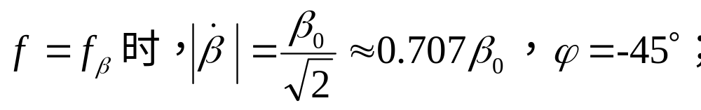
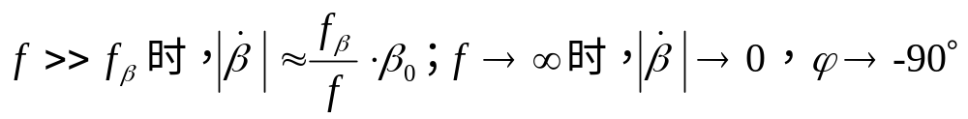
2. 电流放大倍数的频率特性曲线
1
0.707
f
0
f_{β}
f_{T}
f

Slide 25
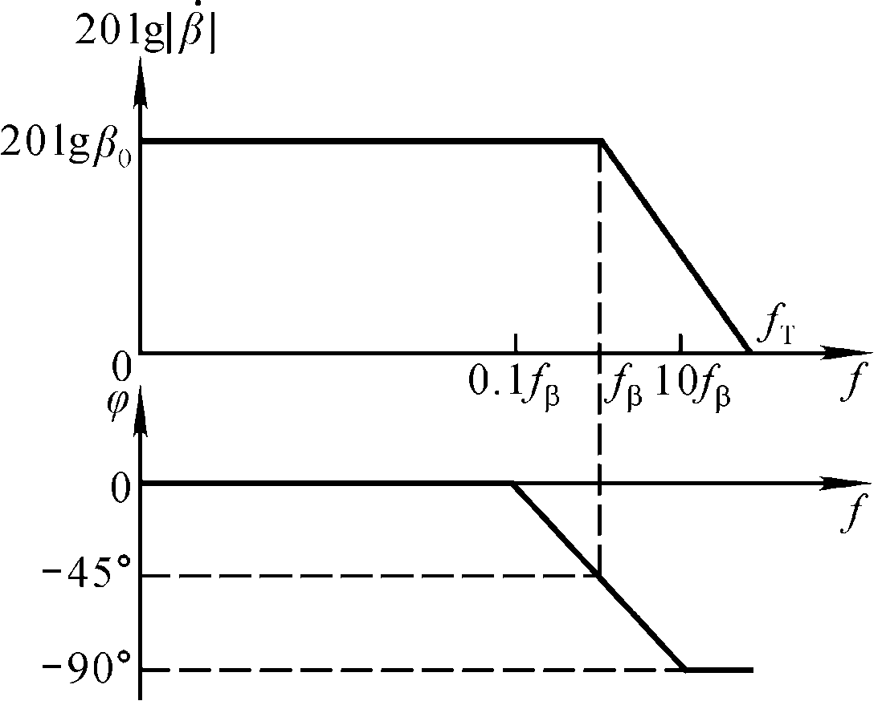

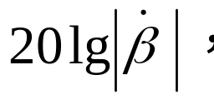
3. 电流放大倍数的波特图: 采用对数坐标系
折线化近似画法
－20dB/十倍频
lg f
注意折线化曲线的误差
采用对数坐标系，横轴为lg f，可开阔视野；纵轴为 单位为“分贝” （dB），使得 “ ×” →“ ＋” 。

Slide 26



三、晶体管的频率参数
共基截止频率
特征频率
集电结电容
共射截止频率
手册查得
通过以上分析可以得出的结论：
① 低频段和高频段放大倍数的表达式；
② 截止频率与时间常数的关系；
③ 波特图及其折线画法；
④ C_{π}的求法。

Slide 27
§4.3 放大电路的频率响应
一、单管共射放大电路的频率响应
二、多级放大电路的频率响应

Slide 28



一、单管共射放大电路的频率响应
适用于信号频率从0～∞的交流等效电路
将输入信号分为三个频段：中频段、低频段和高频段。来进行分析。
在中频段， PN结电容视为开路，耦合电容（或旁路
电容）视为短路。
在低频段，主要考虑耦合电容及旁路电容的影响， PN结电容视为开路 。
在高频段，主要考虑PN结电容的影响，耦合电容（或旁路电容）视为短路。
C 短路， 开路。
考虑 C 的影响， 开路。
考虑 的影响，C短路。

Slide 29




1. 中频电压放大倍数
带负载时：
空载时：

Slide 30



2. 低频电压放大倍数:定性分析

Slide 31




2. 低频电压放大倍数：定量分析
C所在回路的时间常数？

Slide 32







2. 低频电压放大倍数：低频段频率响应分析
中频段
20dB/十倍频

Slide 33




3. 高频电压放大倍数：定性分析

Slide 34
3. 高频电压放大倍数：定性分析

Slide 35




3. 高频电压放大倍数：定量分析

Slide 36






3. 高频电压放大倍数：高频段频率响应分析

Slide 37


4. 电压放大倍数的波特图
全频段放大倍数表达式：

Slide 38






5. 带宽增益积：
对于大多数放大电路，增益提高，带宽都将变窄。
要想制作宽频带放大电路需用高频管，必要时需
采用共基电路。
f_{bw}＝ f_{H}－ f_{L}≈ f_{H}
当提高增益时，带宽将变窄；反之，增益降低，带宽将变宽。
矛盾
说明决定于管子参数
约为常量

Slide 39



二、多级放大电路的频率响应
1. 讨论： 一个两级放大电路每一级（已考虑了它们的相互影响）的幅频特性均如图所示。
6dB
3dB
≈0.643f_{H1}
f_{L}
f_{H}
f_{L}> f_{L1}， f_{H}< f_{H1}，频带变窄！

Slide 40



2. 多级放大电路的频率响应与各级的关系
对于n级放大电路，若各级的下、上限频率分别为f_{L1}～ f_{Ln}、 f_{H1}～ f_{Hn}，整个电路的下、上限频率分别为f_{L}、 f_{H}，则
由于
求解使增益下降3dB的频率，经修正，可得
1.1为修正系数

Slide 41

讨论一（例4.5.2） 多个耦合电容及旁路电容
1.全频段的电压放大倍数的表达式？
2.若所有电容容量都相同，则下限频率等于？

Slide 42


适用于信号频率从0～∞的交流等效电路
全频段放大倍数表达式：

Slide 43



低频电压放大倍数如何确定？

Slide 44



时间常数分析(短路时间常数法)
C₂、C_{e}短路，求出
C₁、C_{e}短路，求出
C₁、C₂短路，求出
若电容值均相等，则τ_{e}<< τ₁、τ₂

Slide 45




对n级放大电路，若各级的下、上限频率分别为f_{L1}～ f_{Ln}、 f_{H1}～ f_{Hn}，整个电路的下、上限频率分别为f_{L}、 f_{H}，则

Slide 46



电压放大倍数的波特图
20dB/十倍频
20dB/十倍频
40dB/十倍频
60dB/十倍频
0
f_{L1}
f_{L2}
f_{Le}
f_{H}
f

Slide 47


讨论二
（例4.5.1）
已知某放大电路的幅频特性如图所示，讨论下列问题：
1. 该放大电路为几级放大电路?
2. 耦合方式?
3. 在 f ＝10⁴Hz 时，增益下降多少？附加相移φ’＝？
4. 在 f ＝10⁵Hz 时，附加相移φ’≈？
5. 画出相频特性曲线；
6. f_{H}＝？

Slide 48
场效应管的高频等效模型以及场效应管放大器的频率响应同理分析可得!----请同学们自习之
作业
4.2 4.3 4.4 4.6 4.12 4.13

